Slide 1
逐次插值逼近法
小组成员：武蒙蒙 赵恩博 顾子博 王雪 刘文龙 王平尧 张子龙 范亚辉 沈建民 刘泊宁 王晓雨

Slide 2
逐次插值逼近法
基本思想：在搜索区间中不断用低次（通常不超过三次）插值多项式来近似目标函数，并逐步用插值多项式的极小点来逼近 的极小点。当函数具有比较好的解析性质时，插值方法比直接方法效果更好。
逐次插值逼近法：
三点二次插值法
两种二点二次插值法

Slide 3
1
三点二次插值法
PART

Slide 4
1 三点二次插值法
在包含 的极小点 的搜索区间 中找三点
利用这三点和三点的函数值
去构造一条抛物线。
为此三点需满足：
（两头高中间低）
这么做是为了保证 在区间 中包含着函数 的极小点

Slide 5
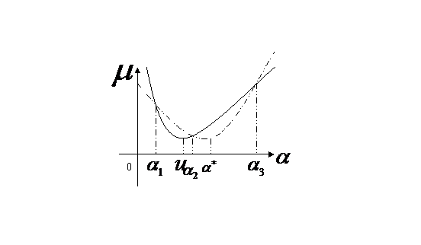
基本思想：从区间 开始,我们可以通过
三点作一条二次插值多项式曲线(抛物线),并且认为这条抛物线在区间 上近似于曲线 ，于是可以用这条抛物线 的极小点 ,作为 极小点的近似,整个思想如图

Slide 6
设过三点 的抛物线为
要求插值条件满足：
从上面的三个方程解出 ，
或可以利用二次拉格朗日插值公式：

Slide 7
令 ，得二次函数的极小值点为：
如果
或者
则我们认为收敛准则满足。如果 ，则极小值点估计为 ，否则为 。
若终止准则不满足，则从 和 中选出相邻的三个点，将原来搜索区间缩小，重复上述过程，直到终止准则满足为止。
三点二次插值法——抛物线插值法

Slide 8
算法

Slide 9
例1 用三点二次插值法求： 的近似最优解（精确极小点 ），设已确定其初始搜索区间为[0,3]，取初始插值点 ，终止误差 。
解：令
第一次迭代：
代入公式：
其中：
所以：
由于： 并且：
所以需要继续进行迭代，且

Slide 10
第二次迭代：
代入公式：
其中：
所以：
由于： 并且：
所以需要继续进行迭代，且

Slide 11
第三次迭代：
代入公式：
其中：
所以：
由于： 并且：
所以需要继续进行迭代，且

Slide 12
第四次迭代：
代入公式：
其中：
所以：
由于： 并且：
所以迭代结束，最优解为0.8517

Slide 13
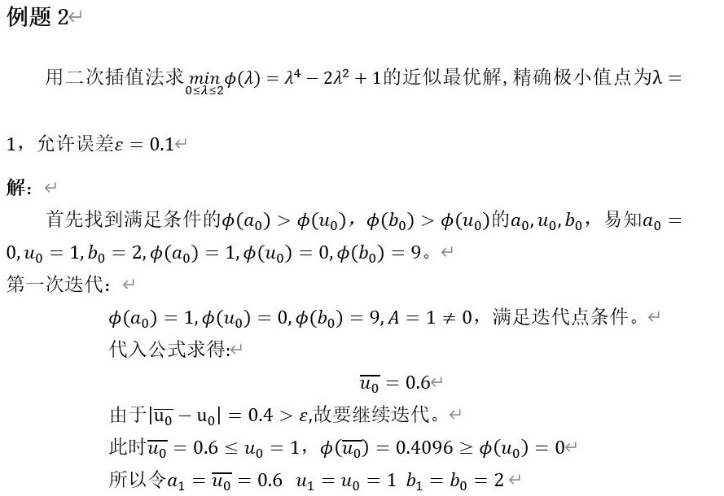

Slide 14
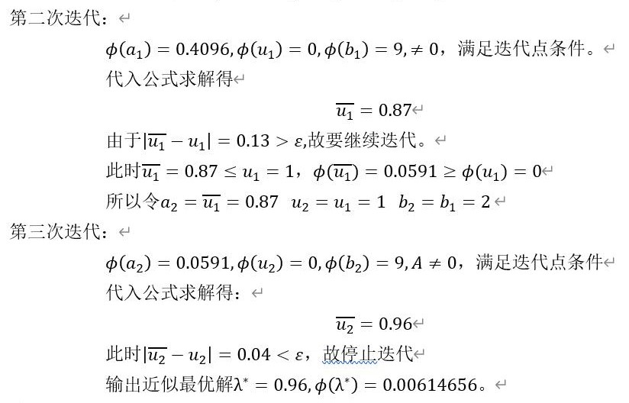

Slide 15
2
两点二次插值法（Ⅰ）
PART

Slide 16
两点二次插值法（Ⅰ）
给出两点 ，函数值 ， ，导数值 （或 ），构造二次插值函数
插值条件满足

Slide 17
解方程组得
从而

Slide 18
上式通常写成如下迭代格式
两点二次插值法(Ⅰ) 两点二次插值公式

Slide 19
3
两点二次插值法（Ⅱ）
PART

Slide 20
两点二次插值法（Ⅱ）
给出两点 ，要求二次插值函数满足如下插值条件
解之，得

Slide 21
上式也可以写成迭代格式
两点二次插值法（Ⅱ） 割线公式

Slide 22
方法步骤：
1.找 ，满足 和
2.代入公式，
或
求 ， ，
3.判断 ，若 ，则停止迭代，输出函数值最小的那点；
否则转到4；
4.找出新的 ，从 中找出函数值最小的那点与其
满足条件1的另一点作为新的 ，转到2.

Slide 23
例1.用二点二次插值法求 搜索区间为[0,2] 允许误差
解：
（满足 ， ）
第一次迭代：
将其代入公式：
得:
选择“两端高，中间低”的区间，取区间[0.5,1.020]
继续迭代

Slide 24
第二次迭代：
将其代入公式：
得:
取区间[0.986,1.020]
继续迭代
由于

Slide 25
第三次迭代：
将其代入公式得：
最优解为
停止迭代

Slide 26
例2.用两点二次插值法求 初始搜索区间为 精度为
解：取
第一次迭代：
代入公式 可得
判断是否满足精度要求 继续迭代
由于 取区间
第二次迭代：
代入公式得
判断是否满足精度要求 继续迭代

Slide 27
由于
取区间
第三次迭代：
代入公式得
继续迭代
由于
取区间
第四次迭代：
代入公式得
停止迭代
因此，最优解为 最优值为

